Slide 1







预防登革热
从我做起
教育主题班会ppt

Slide 2


目 录
CONTENT
一、什么是登革热
二、登革热的传播途径
三、登革热的病症
四、如何预防登革热？

Slide 3


01
什么是登革热

Slide 4


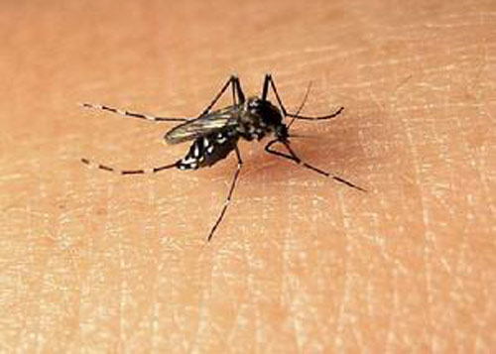
什么是登革热？
登革热（俗称断骨热）是一种由登革热病毒引起的急性发热传染病，由蚊子传播给人类的。
由登革病毒引起
经伊蚊（俗称花蚊子）叮咬传播
以发热、皮疹和全身肌肉酸痛为主要症状
传播速度快、人群易感性高

Slide 5
02
登革热的传播途径

Slide 6
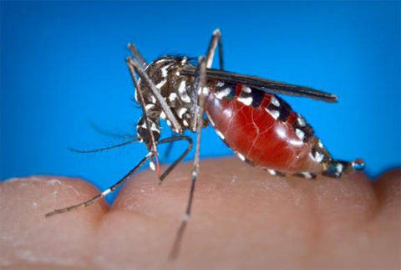
登革热病媒是什么？
登革热通过带有登革热病毒的雌性伊蚊叮咬而传染给人类。
主要传播媒介为白纹伊蚊、埃及伊蚊。其中， 白纹伊蚊（俗称花斑蚊）在我省分布广泛，主要孳生于室内外积水容器，栖息于阴暗潮湿场所，室内外都有蚊虫活动。雌蚊嗜吸人血，吸血高峰在早上8-9时及下午5-6时。

Slide 7
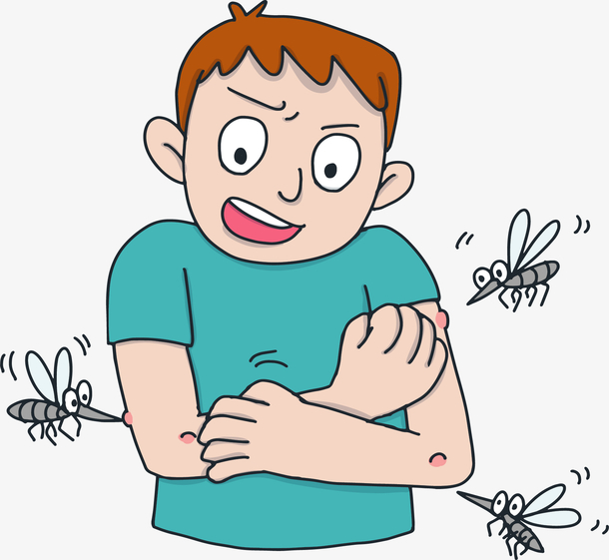
登革热的传播途径是什么？
带病毒蚊子在叮咬人时，病毒会从蚊子的唾液进入人体血液，人从而感染。
患者如果在发烧前1-2天至发烧后4-5天内被蚊虫叮咬，病毒有可能传给蚊子继而传播开去。
登革热并不会在人与人之间传播，与患者接触不会被传染的。

Slide 8
03
登革热的病症

Slide 9
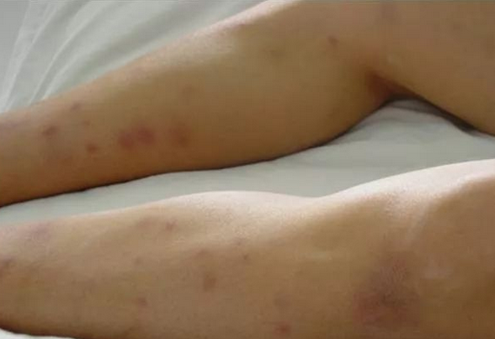
典型登革热的病征是什么？
皮疹：
病程3－6天出现
分布于全身、四肢、躯干、面部
出血：
1/4-1/2病人有不同程度出血
一般发生在病程1周左右
发热：发病急骤，伴头痛、眼球后疼痛、背痛、全身骨、关节、肌肉疼痛（碎骨痛）

Slide 10

流行特征
地理分布：登革热主要在北纬25°到南纬25°的热带和亚热带地区流行，尤其是在东南亚太平洋岛屿和加勒比海地区。在中国主要发生于海南、台湾、广东、福建省和广西壮族自治区。登革病毒常先流行于市镇，后向农村蔓延。由于现代交通工具的便利在城市与城市之间的登革热远距离传播已逐渐引起重视。
季节性：登革热的流行与伊蚊的滋生繁殖有关，主要发生于气温高多雨的夏秋季。在广东省为5~11月，海南省为3~12月。

Slide 11
04
如何预防登革热？

Slide 12

如何预防
防止积水，清除伊蚊孳生地
消灭成蚊
做好个人防护

Slide 13
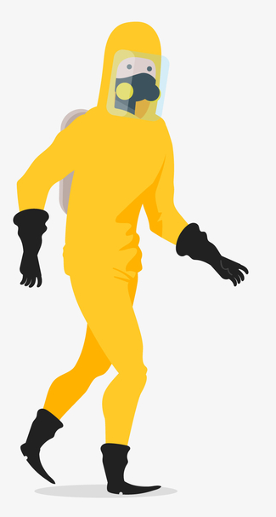
做好个人防护
窗户装防蚊网，如房间没有空调设备，应装置蚊帐或其他防蚊设备。
避免于“花斑蚊”出没频繁时段在树荫、草丛、凉亭等户外阴暗处逗留。
到登革热流行区旅游或工作，应穿着长袖上衣及长裤，并在外露的皮肤及衣服上涂喷蚊虫趋避药物。

Slide 14
预防登革热
从我做起
教育主题班会ppt

